Slide 1
GRUPO STUDIUM
ANÁLISIS DE SISTEMAS: MODELADO DE DATOS: MODELO ENTIDAD/INTERRELACIÓN

Slide 2
Fuentes

Slide 3
Fuentes
Bibliografía básica:
  Piattini, M., et al.: Análisis y diseño detallado de Aplicaciones Informáticas de Gestión. 1996: Ra-ma.
  MAP: MÉTRICA versión 2.1. Guía de Técnicas. 1995, Madrid: Ministerio de Administraciones Públicas. Secretaría de Estado para la Administración Pública. Consejo Superior de Informática.
  De Miguel, Adoración; Piattini, Mario: Fundamentos y modelos de bases de datos. Segunda edición, RA-MA.
Bibliografía complementaria:
  Barranco de Aruba, J.: Metodología del Análisis Estructurado de Sistemas (2ª edición). 2001, Madrid: Publicaciones de la Universidad Pontificia de Comillas.
  Hawryszkiewycz, I. T.: Introducción al análisis y diseño de sistemas con ejemplos prácticos. 1ª ed., Madrid : Anaya Multimedia, 1990.
Bibliografía clásica:
  DeMarco, T.: Structured analysis and system specification. 1979, Englewood Cliffs, New Jersey: Yourdon Press.
  Gane, C. and T. Sarson: Análisis estructurado de sistemas. 1990, Buenos Aires: El Ateneo (traducción de Gane, C. and T. Sarson, Structured systems analysis, tools and techniques. Software series. 1979, New Jersey: Prentice-Hall.)

Slide 4
Índice

Slide 5
Índice
1. Conceptos.
2. Técnica.
3. Arquitectura ANSI a tres niveles.
4. Modelo de datos.
5. Modelo entidad interrelación (E/R): definición.
6. Modelo E/R: elementos básicos.
7. Modelo E/R: construcción.

Slide 6
1.Conceptos

Slide 7
Conceptos (I)
Base de datos
“Conjunto, colección o depósito de datos almacenados en un soporte informático. Los datos deben estar interrelacionados y estructurados de acuerdo con un modelo capaz de recoger el máximo contenido semántico”.
“Una base de datos consiste en alguna colección de datos persistentes e independientes usados por una organización determinada.” (Date, 1995).

Slide 8
Conceptos (II)
“Conjunto de datos, estructurado, exento de redundancias perjudiciales, con definición única, donde se contemplan interrelaciones y restricciones asociadas al mundo real, según un modelo establecido, capaz de satisfacer necesidades de uso concurrente desde aplicaciones diseñadas para distintos usuarios, y además, requerimientos de seguridad e integridad”.
Los sistemas de bases de datos, al ser un repositorio, poseen componente estática, dinámica y funcional, y cada una de estas componentes puede ser vista desde los niveles de abstracción conceptual, lógico o físico.

Slide 9
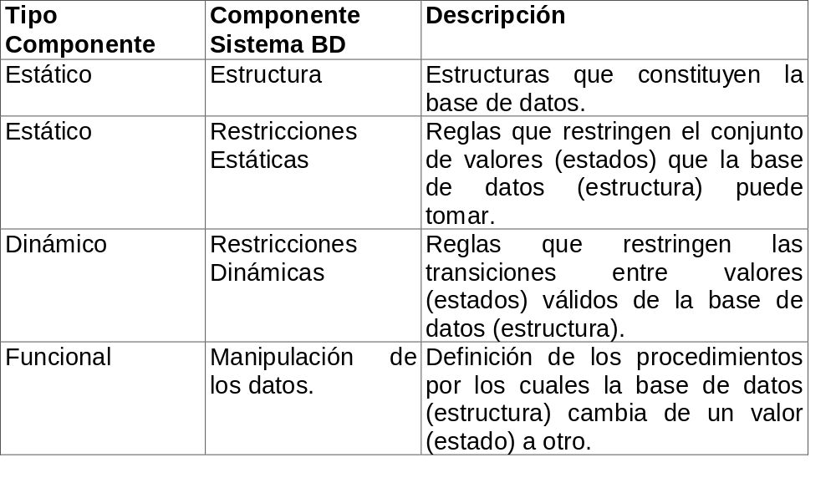
Conceptos (III)
➢ Base de datos

Slide 10
Conceptos (IV)
➢ Sistema Gestor de Bases de Datos
Es un conjunto coordinado de programas, procedimientos, lenguajes, etc.. que suministra tanto a los usuarios como al administrador de la base de datos, los medios necesarios para describir, manipular y utilizar los datos almacenados en la base, manteniendo la integridad, confidencialidad y seguridad.
Su objetivo principal es simplificar y facilitar el acceso a datos.
Módulo de programa que proporciona la interfaz entre los datos de bajo nivel nivel almacenados en la base de datos y los programas de aplicación y consultas hechas al sistema

Slide 11
2.Técnica

Slide 12
Técnica
➢ Objetivos
Obtener una representación de la información del sistema independientemente de las aplicaciones y de los dispositivos físicos
Conseguir que el sistema de información cubra nuestras necesidades
La gran mayoría de aplicaciones y sistemas de información de ‘gestión’ se basan en la utilización de bases de datos para almacenar su información
➢ Ventajas
Noción de independencia , cualquier cambio en la información, en el gestor de bases de datos o en los equipos físicos se podrá afrontar más eficazmente al igual que el mantenimiento del sistema

Slide 13
3. Arquitectura ANSI a tres niveles

Slide 14
Arquitectura ANSI a tres niveles (I)
➢ Conseguir independencia entre las estructuras lógica y física de datos (para conseguir la independencia entre datos y aplicaciones)
TRES NIVELES
NIVEL CONCEPTUAL: Orientado hacia la visión lógica del conjunto de información que proviene del mundo real.
En este nivel de abstracción nos estamos enfrentando a una representación (modelo) muy cercana a la realidad a modelar, de manera independiente de la plataforma de implementación computacional.
Qué datos almacenar y las relaciones entre ellos
De alguna manera, es en este nivel donde deberían encontrarse los modelos que se realicen en la etapa de análisis.

Slide 15
Arquitectura ANSI a tres niveles (II)
NIVEL LÓGICO GLOBAL /EXTERNO: Orientado hacia el usuario; que comprende las características lógicas de los datos para los programas de aplicación
Este nivel de abstracción se centra en los aspectos centrales del sistema, pero con una visión más cerca de la implementación en una plataforma definida (puede ser “un tipo de” plataforma). Los modelos generados en la etapa de diseño deberían encontrarse mayoritariamente en este nivel de abstracción.
NIVEL INTERNO: Orientado hacia la máquina: comprende características de tipo físico, (también llamado nivel Físico).
En este nivel la abstracción ya es mínima. Cómo se almacenan los datos.

Slide 16
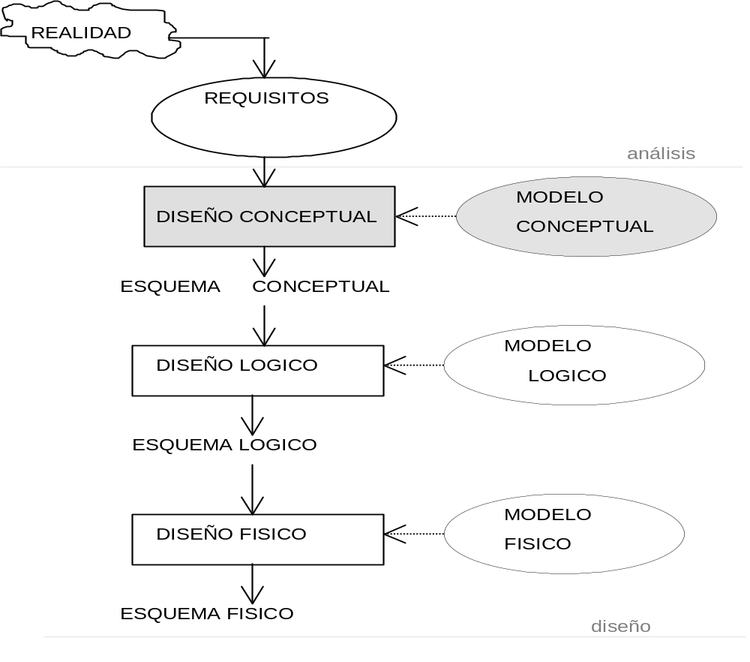
Arquitectura ANSI a tres niveles (III)

Slide 17
4. Modelo de datos

Slide 18
Modelo de Datos
➢ Es el conjunto de conceptos, reglas y convenciones que permiten describir y manipular los datos del mundo real que constituye nuestra visión del mundo real relevante para nuestro sistema
El modelo de datos es un “dispositivo de abstracción” para la interpretación de la realidad con el objetivo de captar su semántica. Al aplicar el modelo de datos se obtiene una estructura de datos llamada Esquema.
Muchos autores distinguen dos tipos de modelos lógicos de datos: Conceptuales (Modelo Entidad- Interrelación (E/R))
Convencionales (Modelo Relacional)

Slide 19
5. Modelo entidad interrelación (E/R): definición

Slide 20
Modelo entidad-interrelación (E/R)
➢ Peter Chen publicó en 1976 el modelo entidad relación, el cual tuvo gran aceptación principalmente por su expresividad gráfica. Sobre esta primera versión han trabajado numerosos autores, generando distintas extensiones de mayor o menor utilidad y de aceptación variable en el medio académico y profesional
Sirve para establecer una visión global de los datos de una organización o de un sistema de información, en un nivel de abstracción próxima al usuario e independiente de las características físicas del equipo donde se vaya a instrumentar el sistema.
Constituye el Nivel Conceptual de la arquitectura ANSI
Consiste en describir la información de la organización mediante la definición de Entidades y asociaciones o interrelaciones entre ellas.

Slide 21
6. Modelo E/R: elementos básicos

Slide 22
Modelo E/R - Elementos Básicos: ENTIDAD
➢ ENTIDAD
Cualquier objeto real o abstracto sobre
el cual queremos tener información que
tiene existencia por sí mismo y se puede identificar de manera clara y precisa (empleados, artículos, clientes, planificaciones, estándares…)
Una entidad se representará mediante un rectángulo con un nombre.
Para poner nombre a la entidad, normalmente se utiliza la forma singular. (y mayúsculas)
CLIENTE

Slide 23
Modelo E/R - Elementos Básicos: ENTIDAD
➢ La entidad ha de cumplir las siguientes características:
- Cada uno de sus miembros individuales (instancias), pueden ser identificados unívocamente. Existe alguna manera de diferenciar dos instancias individuales de la entidad
- Cada entidad juega una función dentro del sistema. El sistema no funciona sin acceder a sus miembros instancias
- Cada entidad puede ser descrito por uno o mas datos elementales (atributos). Los atributos se aplican a cada instancia de la entidad.

Slide 24
Modelo E/R - Elementos Básicos: ATRIBUTOS
➢Atributos
Cada una de las propiedades, características o unidades de información básicas de una entidad o interrelación
Aquel o aquellos atributos que identifican unívocamente cada una de las ocurrencias de la entidad se denomina identificador principal
Entidad : CLIENTES
Atributos: DNI, Nombre, dirección, teléfono, etc...
Identificador Principal: DNI

Slide 25

Modelo E/R - Elementos Básicos: INTERRELACIONES
➢ Asociación o correspondencia entre entidades
Cada instancia de la interrelación representa una asociación entre 0 o más ocurrencias de un objeto y 0 o más ocurrencias de otro objeto
Ejemplo :
- instancia 1 : cliente 1 compra artículo 1
- instancia 2 : cliente 2 compra artículos 2 y 3
- instancia 3 : clientes 3 y 4 compran artículo 4
- instancia 4 : cliente 5 no compra ningún artículo
- instancia 5 : clientes 6, 7 y 8 compran artículos 5, y 6

Slide 26
Modelo E/R - Elementos Básicos: INTERRELACIONES
➢ Grado de la interrelación: Número de entidades participantes
      unitarias o reflexivas
      Binarias
      N-arias
➢ Cardinalidad máxima o tipo de interrelación: numero máximo de ocurrencias de cada entidad que pueden intervenir en la interrelación que se esta tratando
1:1 Ejemplo: En nuestro modelo de sociedad, un hombre está casado con una mujer y una mujer está casada con un hombre
1:N Ejemplo: Un empleado pertenece a un departamento y a un departamento pueden pertenecer varios empleados
N:M Ejemplo: Un empleado puede trabajar en muchos proyectos y en un proyecto pueden trabajar muchos empleados

Slide 27
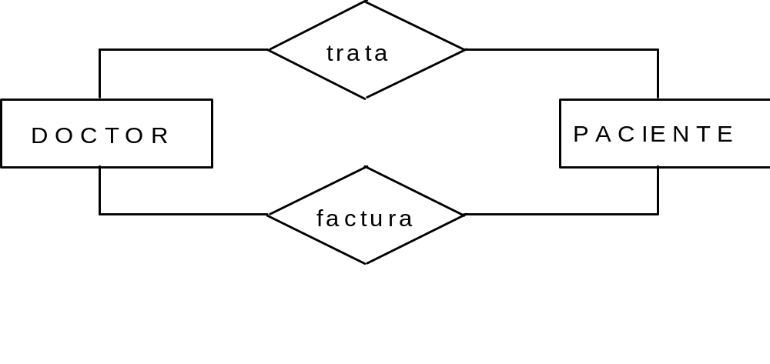
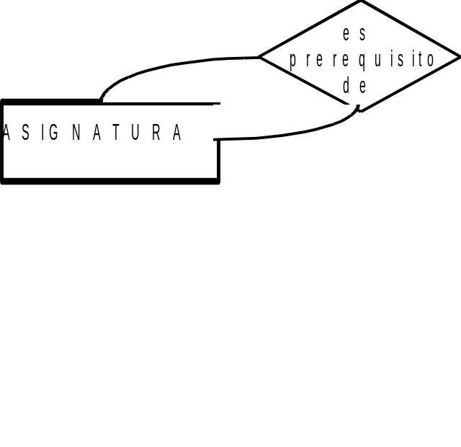
Modelo E/R - Elementos Básicos: Ejemplos INTERRELACIONES
➢ Múltiples relaciones entre objetos
➢ Interrelaciones entre diferentes instancias del mismo objeto

Slide 28
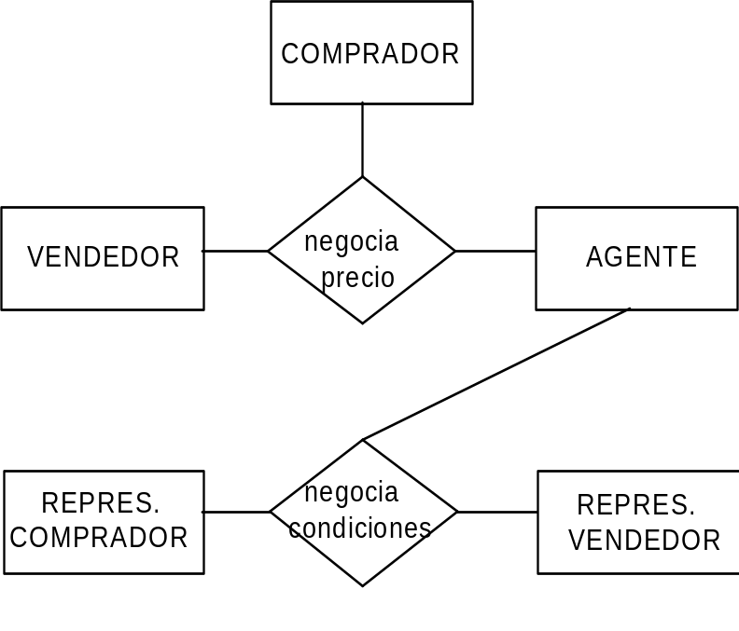
Modelo E/R - Elementos Básicos: Ejemplos INTERRELACIONES
➢ Múltiples relaciones entre múltiples objetos
Ejemplo:
1. El AGENTE negocia el precio
entre comprador y vendedor
2. El COMPRADOR negocia el precio
con el vendedor, mediante el agente.
3. El VENDEDOR negocia el precio
con el comprador, mediante el agente

Slide 29
7. Modelo E/R: construcción

Slide 30
Modelo E/R - Construcción
➢ Pasos generales a seguir para la construcción:
  a. Identificar tipos de entidades.
  b. Identificar tipos de interrelaciones.
  c. Encontrar las cardinalidades.
  d. Identificar los atributos de cada tipo de entidad.
  e. Identificar las claves de cada tipo de entidad.
La regla básica es distinguir tipos de entidades e interrelaciones de atributos. Así, los atributos deben ser atómicos y característicos del tipo de entidad o interrelación que describan.

Slide 31
Modelo E/R - Construcción: ¿Entidades o Atributos?
➢ Diferencia entre tipo de entidad y atributo
Por ejemplo, se puede tener el tipo de entidad Empleado, que tiene como atributo el departamento al que pertenece. En forma alternativa se pueden tener los tipos de entidades Empleado y Departamento, y el tipo de interrelación Trabaja_en, que relaciona un empleado con el departamento donde trabaja.
Esta segunda alternativa es mejor desde el punto de vista del modelado conceptual y presenta una clara diferencia entre atributo y tipos de entidad.

